Slide 1
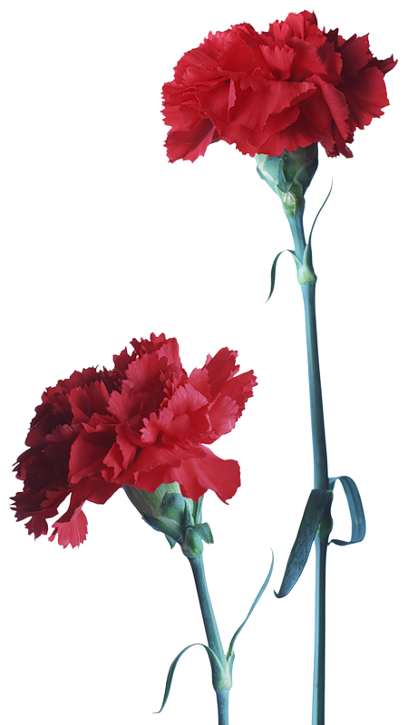
Литературная гостиная "Мы расскажем вам стихи"
Стихи бывают разные
Хорошие, простые. Есть детские. Есть взрослые.
Короткие и длинные, Бывают очень грустные, Простые и искусные, Большие, как романы,

Slide 2
Цели:
Воспитание гражданственности и патриотизма у детей;
Совершенствовать художественно-речевые исполнительские навыки детей при чтении стихотворений.
Задачи:
Приобщение детей к художественному слову.
Развитие артистических навыков.
Вызывание эмоционального настроя, стимулирование стремления к заучиванию стихотворений.
Социализация детей, расширение границ общения.

Slide 3
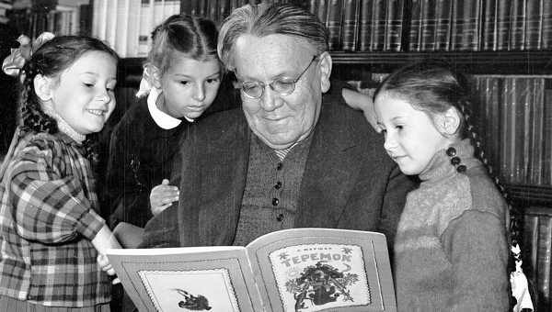
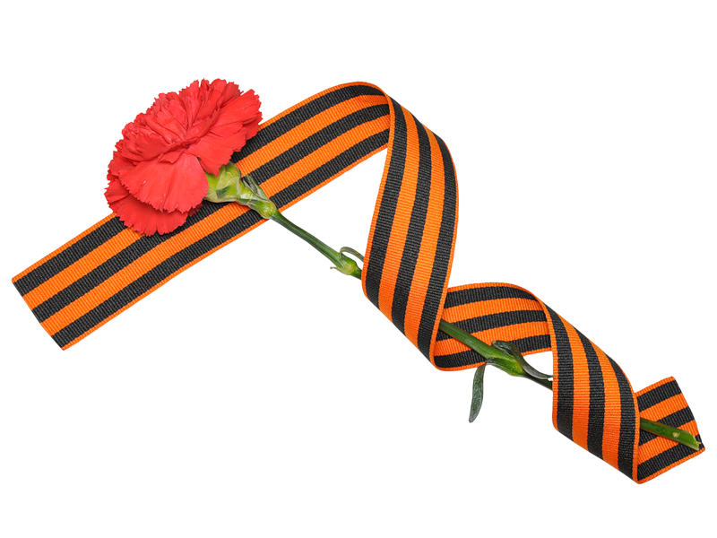
Всю жизнь он был добрым другом детей В своих произведениях он учил ребят радоваться красоте поэтического слова. Показывал, что стихами можно рассказывать занимательные и поучительные истории и сказки.
Самуил Яковлевич Маршак

Slide 4
Александр Трифонович Твардовский
Самым известным произведением Александра Твардовского стала поэма
«Василий Теркин».
Автору поэма принесла большой успех, поскольку была очень актуальна в военное время.

Slide 5
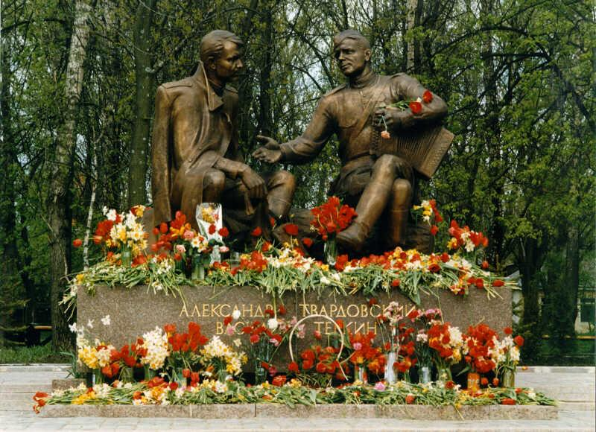
Памятник Твардовскому и Василию Тёркину в Смоленске
«Переправа» Иллюстрация художника И. Бруни

Slide 6
Сурков Алексей Александрович (1899 – 1983)
Алексей Сурков написал ставшую одной из самых известных песен военных лет, задушевную, глубоко лирическую – «В землянке».
Эта песня была верной спутницей солдат в течение всей войны и, обойдя все фронты, стала поистине народной.
Далеко не все, певшие её, знали, кто был автором слов…

Slide 7
Зовут меня Татьяна Лаврова.
Живу я на Волге, в городе Волгограде.
По специальности – инженер-строитель, по натуре – творческий и жизнерадостный человек.
В самом начале 2006 года совершенно неожиданно для себя я начала писать стихи, сказки и песни чего раньше никогда не делала. Оказалось, что это тоже очень интересное занятие, без которого теперь я просто не мыслю свое существование.

Slide 8
Наталья Юрьевна Томилина – детский поэт, прозаик, член Союза писателей России, автор нескольких десятков книг для малышей.
Ее первая книжка –
«Разноцветная ворона» – появилась на свет в 2001 году.
А в 2011 г. по ее стихам Иркутским областным театром кукол «Аистенок» был поставлен спектакль «ОЧЕНЬ маленькие небылицы для ОЧЕНЬ больших зрителей».

Slide 9
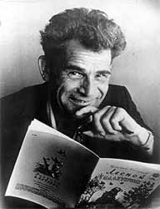
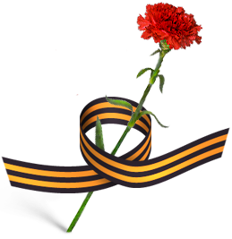
Тимофей Максимович Белозеров (1929-1986)
поэт, член Союза писателей России. Лауреат премии Омского комсомола, заслуженный работник культуры РСФСР.
Родился в с. Камыши Куртамышского района Курганской области в крестьянской семье. Окончил семилетнюю школу в с. Старо-Каросук Омской области.
Первая книга «На нашей реке» вышла в Омске в 1957 году.
Т. М. Белозеров заочно окончил Литературный институт имени А. М. Горького.

Slide 10
Спасибо за внимание

